Slide 1
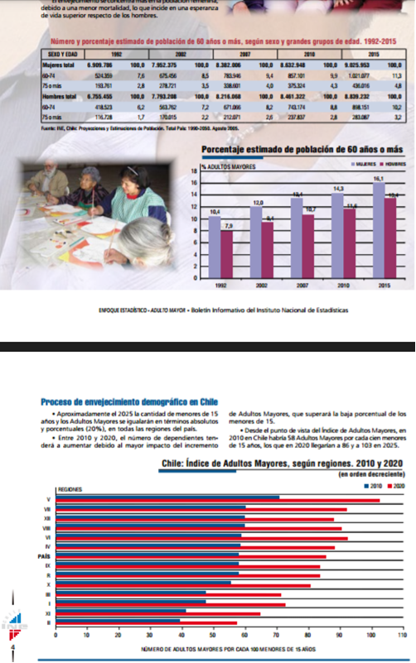
Estadísticas de la población adulto mayor
Entre los principales resultados de la Encuesta, la directora nacional de SENAMA destacó el aumento de la población adulto mayor que alcanza al 16,7%, siendo el 57% de ellos mujeres.
La región más envejecida es Los Ríos con un 19,7% de su población adulto mayor. Le sigue la región del Maule con un 18,7% y la región de Valparaíso con un 18,3% de su población perteneciente a este grupo etario.
El índice de envejecimiento de Los Ríos alcanza un 99,5% es decir, que existen 99 adultos mayores por cada 100 menores de 15 años.
En este sentido cabe destacar que el 15% de los adultos mayores en Chile son de sectores rurales, destacando la región de La Araucanía con un 38% de población rural, seguida por el Maule con un 37%. En tanto la región que tiene menos ruralidad es Antofagasta con 1,9%, lo que coincide con el hecho de que es la región menos envejecida con un 11% de su población, seguida por Tarapacá con un 12% de adultos mayores.
El mayor número de mujeres mayores se concentra en la Región Metropolitana, alcanzando el 59%, seguida de Coquimbo y Biobío. En tanto el menor porcentaje de mujeres está en la región de Aysén y Antofagasta ambos con un 52%.
El 87% de las personas mayores se atiende en el sistema público y existe un aumento de los cohortes superiores a los 80 años concentrándose principalmente en la Región Metropolitana, Biobío y Valparaíso. En tanto las regiones con menos adultos mayores de 80 años son Aysén y Magallanes.

